Slide 1
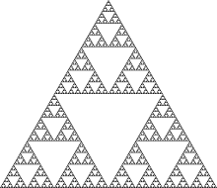
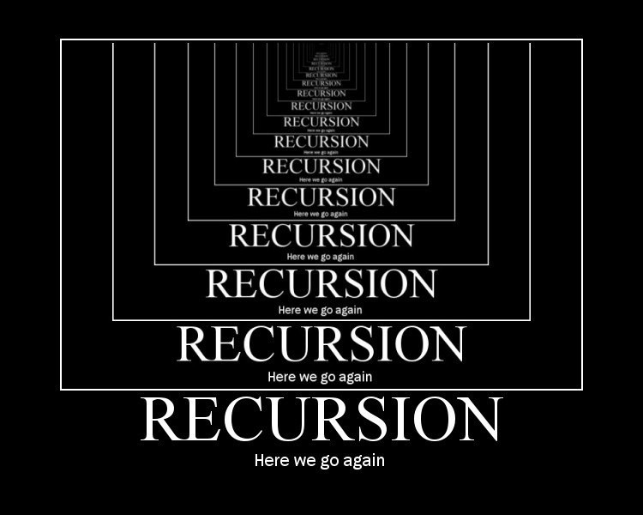
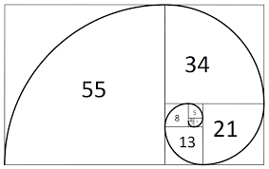
Đệ quy

Slide 2

Đệ quy – Định nghĩa
Thuật toán đệ quy là thuật toán tự gọi đến chính mình với đầu vào có kích thước nhỏ hơn.
Bước cơ sở: Xác định giá trị của hàm tại n = 0, f(0)
Bước đệ quy: cho giá trị của f(k), k<= n, đưa ra quy tắc tính giá trị của f(n+1)
Ví dụ:

Slide 3
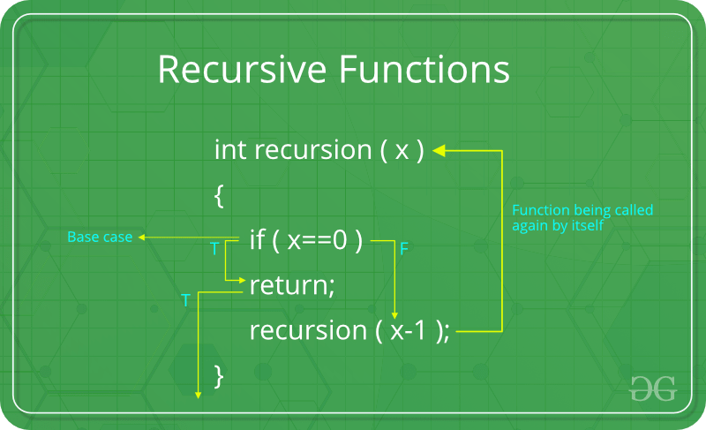
Đệ quy – Định nghĩa

Slide 4
Đệ quy – Ví dụ:
Định nghĩa đệ quy của n!
f(0) = 1
F(n+1) = (n+1) x f(n)
Cách tính:
Thay thế dần theo định nghĩa đệ quy để thu được biểu thức ngày càng nhỏ cho đến khi gặp giá trị ban đầu
Chẳng hạn:
F(3) = 3 x f(2)
F(2) = 2 x f(1)
F(1) = 1 x f(0)
F(0) = 1 → điều kiện cơ sở

Slide 5
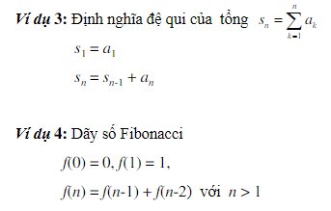
Đệ quy – Ví dụ

Slide 6
Ứng dụng
Function, biến trong lập trình
Quick sort
Meger sort
Tháp Hà Nội
Liệt kê tổ hợp, chỉnh hợp, .v.v.

Slide 7
Bài tập
Sử dụng phương pháp đệ quy để giải các bài toán sau:
Bài 1: Tính n!
F(0) = 1
F(n+1) = (n+1) f(n)
Bài 2: Tính dãy Fibonacci
F(0) = 0
F(1) = 1
F(n) = f(n-1) + f(n-2)

Slide 8
Bài tập: liệt kê
Liệt kê dãy nhị phân
Cho số N, hãy liệt kê tất cả các dãy nhị phân có độ dài N
N = 3:
000
001
010
011
100
101
110
111

Slide 9
Bài tập: Liệt kê hoán vị
Liệt kê tất cả các hoán vị có độ dài N
Ví dụ: N = 3
1, 2, 3
1, 3, 2
2, 1, 3
2, 3, 1
3, 1, 2
3, 2, 1

Slide 10
Bài tập: liệt kê tổ hợp
Liệt kê tất cả các tổ hợp C(k, n)
Ví dụ: k = 3, n = 4
1, 2, 3
1, 2, 4
1, 3, 4
2, 3, 4

Slide 11


